Slide 1
УРОК № 7
8 класс
Тема урока: Безопасное поведение на водоёмах
в различных условиях.
Цель урока: Систематизировать знания учащихся в области
безопасного поведения на водоёмах в различных
жизненных ситуациях.

Slide 2
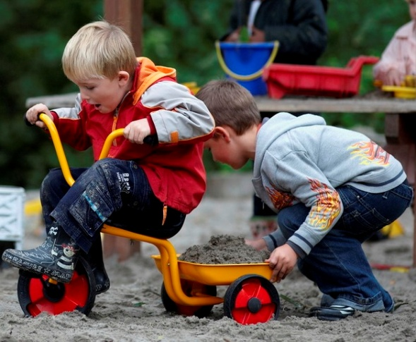
Основные требования к техническому состоянию велосипеда
Исправные тормоза
Звуковой сигнал
В тёмное время суток оборудован
впереди фонариком
сзади световозвращателем
с боковых сторон световозвращателем
Notes:
В тёмное время суток оборудован
впереди фонариком
сзади световозвращателем
с боковых сторон световозвращателем

Slide 3
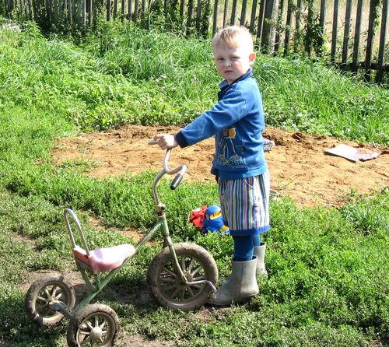
Водителям велосипеда запрещается
Поворачивать налево или разворачиваться на дорогах с трамвайным движением и имеющих несколько полос для движения в данном направлении
Обучаться езде на велосипеде на проезжей части дорог
Двигаться при неисправности тормоза и руля
Ездить на велосипеде, не держась за руль
Ездить по тротуарам и пешеходным дорожкам
Двигаться по проезжей части улицы при наличии рядом велосипедной дорожки
Перевозить пассажиров, кроме ребёнка до 7 лет на дополнительном сиденье с подножками
Перевозить груз, выступающий за габариты велосипеда более чем на 0,5 м
Notes:
Ездить по тротуарам и пешеходным дорожкам

Slide 4
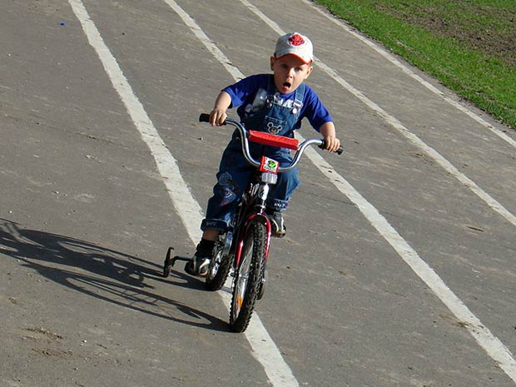
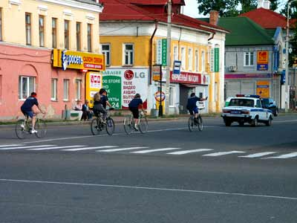
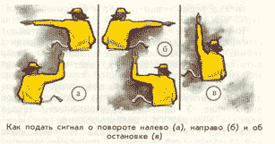
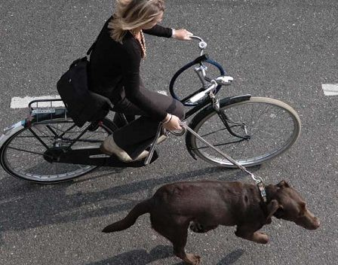
ОСНОВНЫЕ ОБЯЗАННОСТИ ВЕЛОСИПЕДИСТА
На дороге необходимо держаться крайней правой полосы, на расстоянии не более 1 м от тротуара или обочины
На нерегулируемом пересечении велосипедной дорожки с дорогой нужно уступить дорогу транспортному средству, движущемуся по пересекаемой дороге
При намерении повернуть или остановиться необходимо заранее предупредить об этом остальных участников движения с помощью сигналов, подаваемых рукой
Выполнять левый поворот или разворачиваться можно лишь на дорогах с одной полосой для движения в данном направлении и не имеющих трамвайного движения
Notes:
На нерегулируемом пересечении велосипедной дорожки с дорогой нужно уступить дорогу транспортному средству, движущемуся по пересекаемой дороге

Slide 5
СТАТИСТИКА
Более 54% всех несчастных случаев
До 25% несчастных случаев
купание в нетрезвом состоянии
во время водного туризма
купание в необорудованных местах
при катании на лодках
неумение плавать
На водоёмах России в год погибает 14 – 16 тыс. человек
До 13% несчастных случаев
Остальные несчастные случаи
период паводков
на водоёмах в зимний период
период наводнений
на водном транспорте
Notes:
на водном транспорте

Slide 6
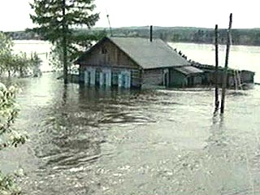
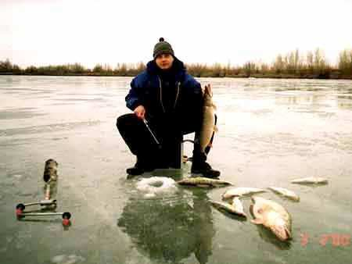
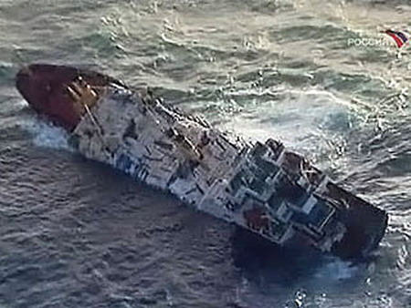
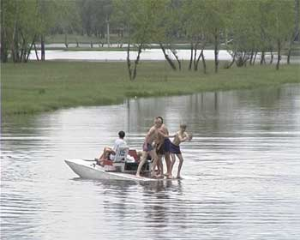
наводнения
движение по льду
Наиболее характерные ситуации
аварии на судах
отдых на воде
Notes:
отдых на воде

Slide 7
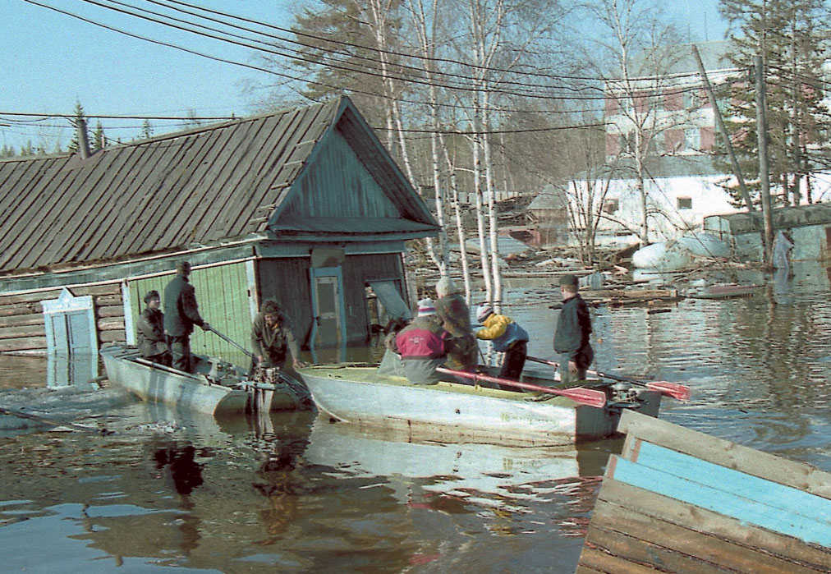
подготовка к наводнению
Заранее составьте перечень документов, имущества и медикаментов, вывозимых при эвакуации
Запомните места хранения лодок, плотов и строительных материалов для их изготовления
Если ваш район часто страдает от наводнений, изучите и запомните границы возможного затопления, а также возвышенные, редко затапливаемые места, рядом с вашим домом

Slide 8
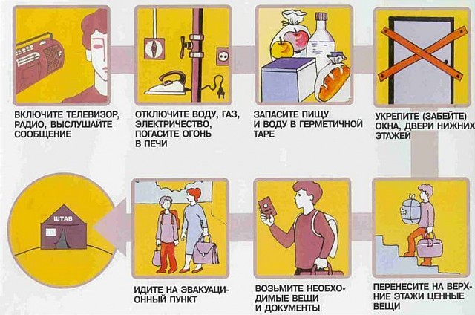

Slide 11
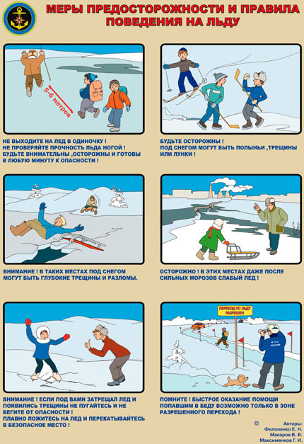

Slide 13
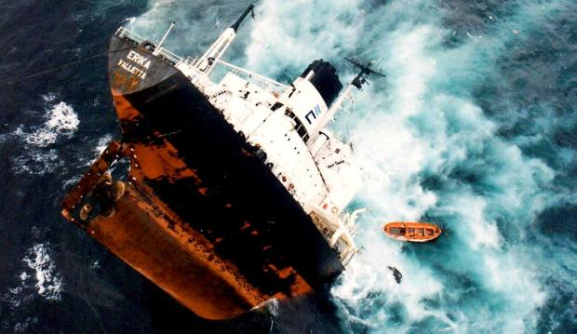
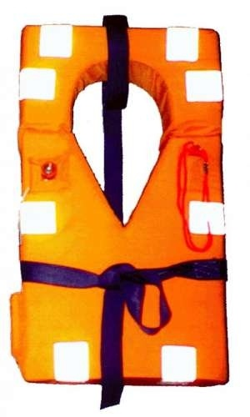
Правила для пассажиров
Каждый пассажир должен знать, где ему находиться в случае эвакуации людей и в какой шлюпке определено его место
При аварийной ситуации нельзя поддаваться панике и соблюдать порядок эвакуации
Каждый пассажир должен уметь пользоваться спасательным жилетом
Необходимо знать путь по коридорам корабля на шлюпочную палубу при пожарной тревоге
Не желательно прогуливаться по открытой палубе, когда она влажная или море штормит и необходимо знать расположение медпункта
Notes:
Не желательно прогуливаться по открытой палубе, когда она влажная или море штормит и необходимо знать расположение медпункта

Slide 14
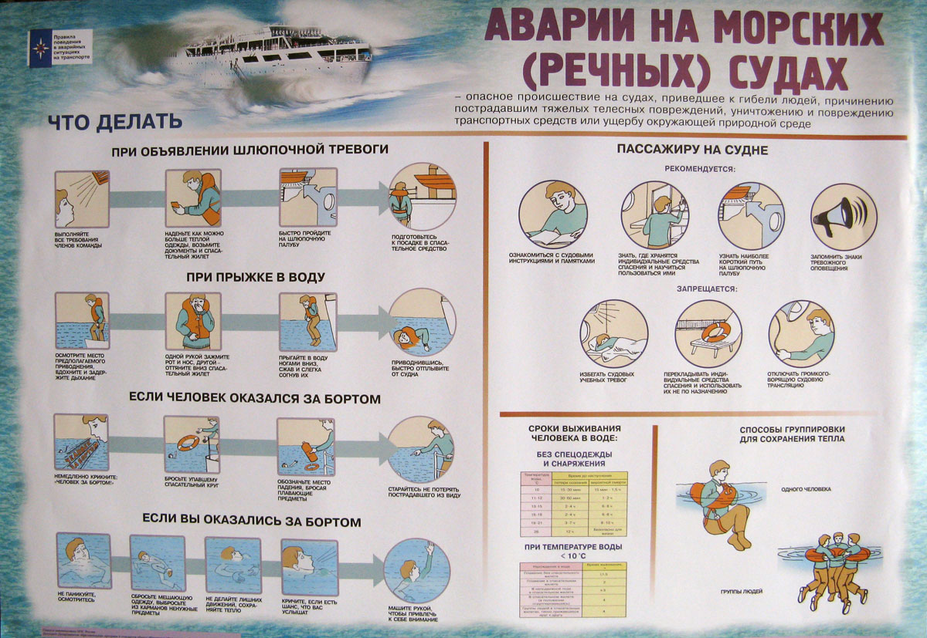

Slide 15
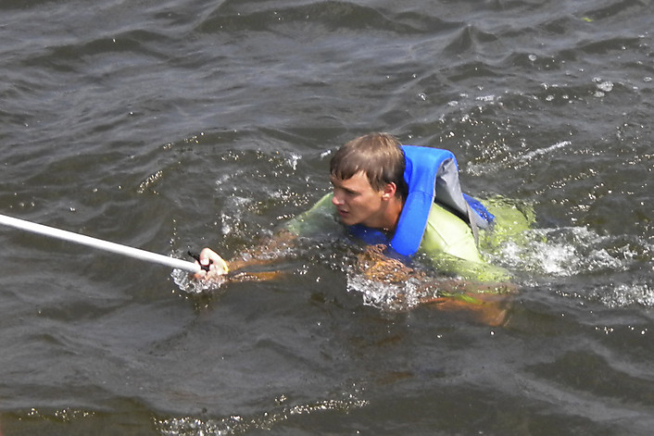
Увидев шлюпку, в которой есть свободные места, подплывите к ней, и вам помогут на неё подняться
Если в шлюпке нет мест, попросите бросить вам трос, обвяжитесь им под мышками и плывите за шлюпкой
Notes:
Если в шлюпке нет мест, попросите бросить вам трос, обвяжитесь им под мышками и плывите за шлюпкой

Slide 16
ДОМАШНЕЕ ЗАДАНИЕ
§ 3.1 Безопасное поведение на водоёмах в
различных условиях (стр. 51 – 59)
Учебник ОБЖ – 8 . Авторы А.Т. Смирнов, Б.О. Хренников
Соблюдай правила поведения на воде
Notes:
Соблюдай правила поведения на воде

